Slide 1
Processamento de Imagens Coloridas

Slide 2
Fundamentos da cor
A visão da cor
É a capacidade de um organismo ou máquina de distinguir objetos baseando-se nos comprimentos de onda (ou freqüências) da luz sendo refletida, emitida ou transmitida

Slide 3
Fundamentos da cor
A visão da cor
A cor é um poderoso descritor de característica que simplifica a identificação e extração de objetos da cena;
Seres humanos podem distinguir milhares de tonalidades e intensidades (enquanto se restringe a dezenas de níveis de cinza)

Slide 4
Fundamentos da cor
O processamento de imagens coloridas dividem-se em
full-color: adquiridas com sensores full-color
TV, scanner colorido;
pseudocolor: atribuição de cores a imagens monocromáticas

Slide 5
Fundamentos da cor
Como o ser humano interpreta a cor?
A cor é um fenômeno psicológico que ainda não está totalmente entendido
Apesar disto, a natureza física da cor pode ser expressa sobre uma base formal suportada por resultados teóricos e experimentais.
Em 1666, Isaac Newton descobriu que quando um feixe de luz do sol passa através de um prisma, a luz que sai não é branca mas sim formada pela faixa do espectro que vai do violeta ao vermelho.

Slide 6
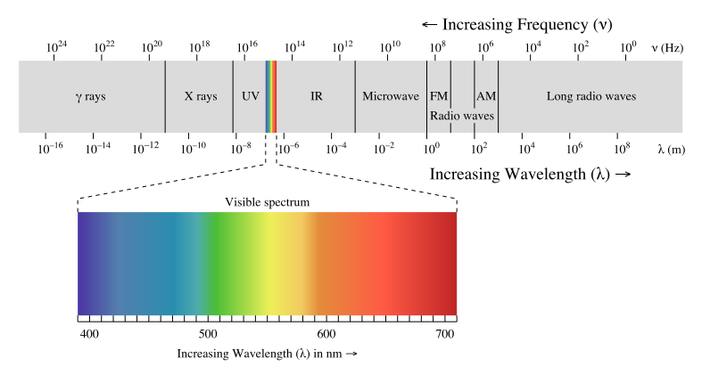
Fundamentos da cor

Slide 7
Fundamentos da cor
A cor que os seres humanos percebem no objeto são determinados pela natureza da luz refletida a partir do objeto
A cor do objeto depende do comprimento de onda do espectro visível que predominantemente reflete da superfície do objeto;
Ex: objetos verdes refletem luz com comprimentos de onda entre 500 nm e 570 nm e absorve a maioria da energia nos outros comprimentos de onda.
Um corpo que reflete luz relativamente balanceada em todo o espectro visível aparece como branca ao observador.

Slide 8
Características da luz
Luz acromática (sem cor)
Não tem componente de cor
Representa apenas a intensidade luminosa
Luz cromática
Se estende pelo espectro de energia eletromagnética no intervalo aproximado de 400 a 700 nm (1 nm = 10^{–9} m).

Slide 9
Quantidades que descrevem a qualidade da luz
Radiância
soma total de energia que é emitida da fonte luminosa (watts)
Luminância
dá uma medida da soma de energia percebida por um observador a partir de uma fonte de luz (lumen)
Brilho
descritor subjetivo praticamente impossível de medir
incorpora a noção monocromática de intensidade
é um fator importante na descrição da sensação de cor

Slide 10
Questão
Dada uma fonte operando na região do raio X:
1 – qual é a radiância?
(a) alta (b) baixa
2- qual é a luminância?
(a)alta (b) baixa

Slide 11
Cores primárias
As cores primárias são:
Vermelho (red)
Verde (green)
Azul (blue)
A partir destas cores pode se obter todas as outras cores.
Por quê estas cores foram escolhidas como cores primárias?

Slide 12
Cores primárias
Há células no nosso olho que são responsáveis pela sensação de cor;
Experimentos mostram que os 6 a 7 milhões de cones no olho humano podem ser divididos em três principais categorias de sensores:
Vermelho (65% de todos os cones são sensíveis ao vermelho)
Verde (33%)
Azul (2% )
Assumimos que a partir da combinação das cores primárias em proporções adequadas é possível gerar todas as outras cores

Slide 13
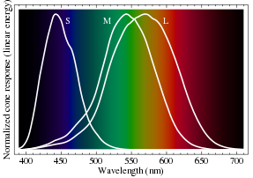
Cores primárias
A CIE (International Comission of Illumination) recomendou, em 1931, três comprimentos de onda para cada cor primária
R = 700,0 nm
G = 546,1 nm
B = 435,8 nm
Outros resultados foram obtidos experimentalmente:
R = 575 nm
G = 535 nm
B = 445 nm
De acordo com os experimentos não há um comprimento de onda para R, G ou B, mas sim bandas de comprimentos de onda que dão a sensação de R, G e B

Slide 14
Cores primárias
Os intervalos de sensibilidade se sobrepõem para permitir a percepção de todo o espectro visível
É importante notar que não é possível gerar todas as cores visíveis a partir das três componentes RGB

Slide 15
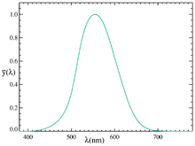
Cores primárias
A curva abaixo representa uma média das três curvas de resposta espectral do olho humano.
Observa-se que a função assume valor máximo igual a 1 em λ = 555nm
O olho humano é mais sensível para luz verde-amarelada.

Slide 16
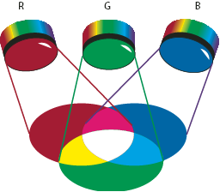
Formação da cor
Processo aditivo
As cores primárias são somadas para produzir as cores secundárias de luz:
magenta = azul + vermelho,
ciano = verde + azul
amarelo = vermelho + verde
magenta, ciano e amarelo são cores secundárias da luz

Slide 17
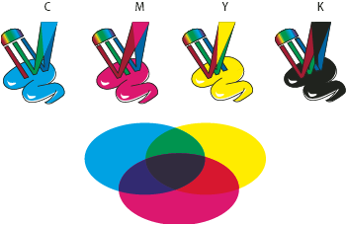
Formação da cor
Modelo Subtrativo
Processo de pigmentação ou coloração
Partículas chamadas pigmentos absorvem ou subtraem uma cor primária da luz e reflete ou transmite as outras duas:
magenta = absorve o verde e reflete azul e vermelho
amarelo = absorve o azul e reflete verde e vermelho
ciano = absorve o vermelho e reflete azul e verde
magenta, ciano e amarelo são cores primária do pigmento

Slide 18
Modelo Subtrativo
Três cores misturadas
Todas as cores são absolvidas, ficando tudo preto

Slide 19
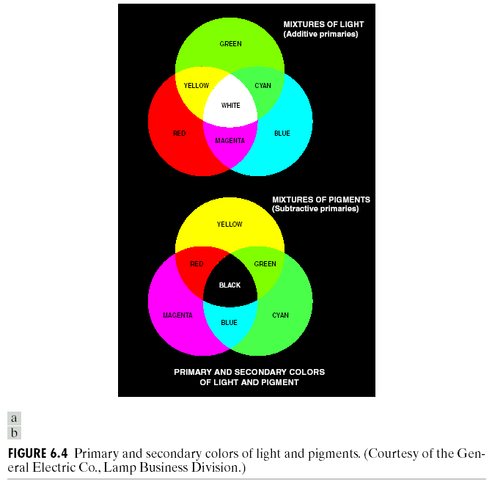
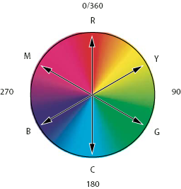
Formação da cor
Roda de cores

Slide 20
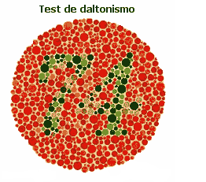
Daltonismo
Qual número você vê?
correto: 74
daltônico: 21

Slide 21
Formação da cor
A cor formada em termos da quantidade de R, G e B é utilizada em dispositivos de entrada e saída:
scanner, monitor, câmeras de vídeo;
Nós não percebemos a cor em termos da quantidade de R, G e B que cada cor possui;

Slide 22
Formação da cor
As características que percebemos são:
Brilho
Intensidade da luz
Tonalidade ou Matiz (Hue)
É o comprimento da onda dominante (cor dominante percebida pelo observador)
Saturação ou pureza
Corresponde à pureza relativa ou a quantidade de luz branca misturada à matiz;
O espectro de cores puras são completamente saturados.
Cores como Rosa (vermelho e branco) e lilás (violeta e branco) são menos saturadas, com o grau de saturação sendo inversamente proporcional à quantidade de luz branca adicionada)

Slide 23
Formação da cor
Das características que percebemos
Saturação e matiz juntos dão a sensação da cor (cromaticidade).
Brilho indica a noção acromática de intensidade
Portanto uma cor pode ser caracterizada por
seu brilho
sua cromaticidade

Slide 24
Diagrama de cromaticidade
Tristimulus
Definida pela tupla (X, Y, Z) que indica a quantidade de luz vermelha, verde e azul necessárias para formar uma determinada cor;
X representa a quantidade de vermelho
Y representa a quantidade de verde e
Z representa a quantidade de azul

Slide 25
Diagrama de cromaticidade
uma cor é especificada por seus coeficientes de cromaticidade x, y e z definidos como:

Slide 26
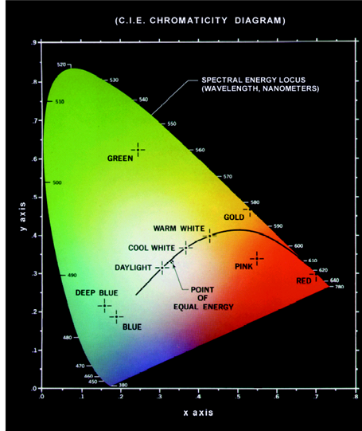
Diagrama de cromaticidade
A cor pode ser especificada pelos seus coeficientes de cromaticidade, bem como pelo diagrama de cromaticidade
Para obter o valor de z (azul) para qualquer valor x e y bastar fazer z = 1 – (x+y)
Cores puras, que possuem saturação máxima, estão localizadas na fronteira do diagrama

Slide 27
Diagrama de cromaticidade
A cor branca é obtida quando as três cores primarias se misturam na mesma proporção
Cor branca de acordo com CIE
Saturação = 0

Slide 28
Diagrama de cromaticidade
Como usar o diagrama de cromaticidade?
Uma cor pode ser especificada pelo diagrama de cromaticidade determinando os coeficientes x, y e z
Exemplo: o ponto GREEN marcado no diagrama tem aproximadamente
x = 2.3 (23%),
y = 6.3 (63%)
z = 1.4 (14%)
Essas são as proporções de R, G, B para obter a cor GREEN
Útil para mistura de cores

Slide 29
Mistura de Cores
Traçando uma linha reta entre duas cores do diagrama é possível definir todas as variações de cores que podem ser obtidas pela combinação aditiva destas duas cores.
A extensão para três cores é direta
Com 3 cores não é possível gerar todo os espectro

Slide 30
Diagrama de cromaticidade
Aplicações para o diagrama de cromaticidade
Indica a proporção com que cada cor primária deve ser misturada para obter qualquer outra cor;
Definir gamutes de cores (ou intervalos de cores) para diferentes dispositivos.
Comparar gamutes de cor entre vários dispositivos de exibição (monitor, vídeo, impressora)

Slide 31
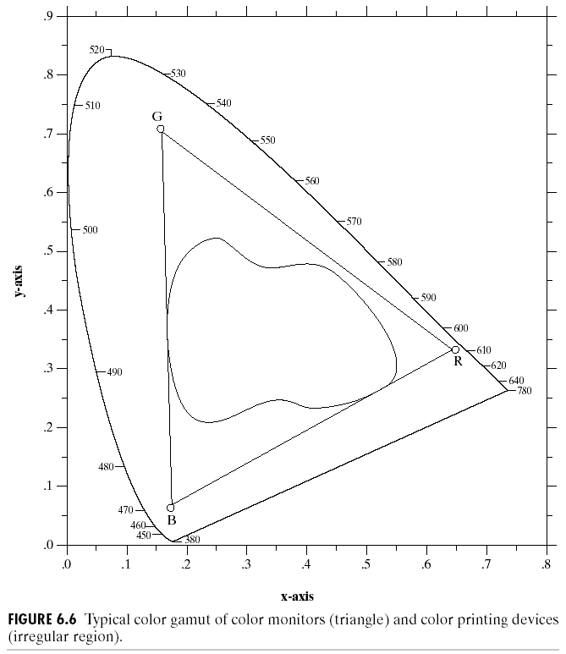
Diagrama de cromaticidade
Aplicações para o diagrama de cromaticidade
O gamute da impressora é menor que do gamute do vídeo
se quisermos uma reprodução exata da imagem de vídeo na impressora então o gamute de cores do vídeo deve ser reduzido.
Nota: os fabricantes de monitor informam as coordenadas de cromaticidade do monitor.
R: x = 0.62 e y = 0.330
G: x = 0.21 e y = 0.685
B: x = 0.15 e y = 0.063

